Slide 1
Адаптивный спорт в формате онлайн. Критерии оценки эффективности тренировки
Ольга Котова
спортивный эксперт инклюзивного проекта «На урок вместе»
РООИ «Перспектива» г. Москва

Slide 2
Перспектива и ее программы
Pегиональная общественная организация людей с инвалидностью «Перспектива» создана в 1997 г.
На сегодняшний день мы – одна из ведущих организаций, отстаивающих права людей с инвалидностью в России.
Наша миссия – добиться полного включения людей с инвалидностью во все сферы жизни общества и улучшить качество их жизни.

Slide 3
Работа со школами
РООИ «Перспектива» поддерживает и развивает инклюзивное образование в России.
Наши специалисты помогают детям и подросткам с инвалидностью найти подходящее место учебы, оборудовать школу, детский сад, колледж или университет под особенности разных ребят.
Мы проводим семинары и тренинги по пониманию инвалидности и основным принципам инклюзивного образования для педагогов, родителей и детей.
Услуги отдела инклюзивного образованию оказываются бесплатно.
Ежегодно уроки по инклюзивному образованию РООИ «Перспектива» посещают около 5000 школьников и 2,5 тыс педагогов и специалистов.

Slide 4
Инклюзивное образование на уроках физкультуры
Спортивный отдел РООИ «Перспектива» развивает инклюзивные занятия спортом. Мы проводим семинары для учителей физкультуры, консультации, мастер-классы по разным видам спорта и парафестивали, на которых учим детей и взрослых паралимпийским и адаптивным видам спорта. Все спортивные события проводятся РООИ «Перспектива» бесплатно

Slide 5
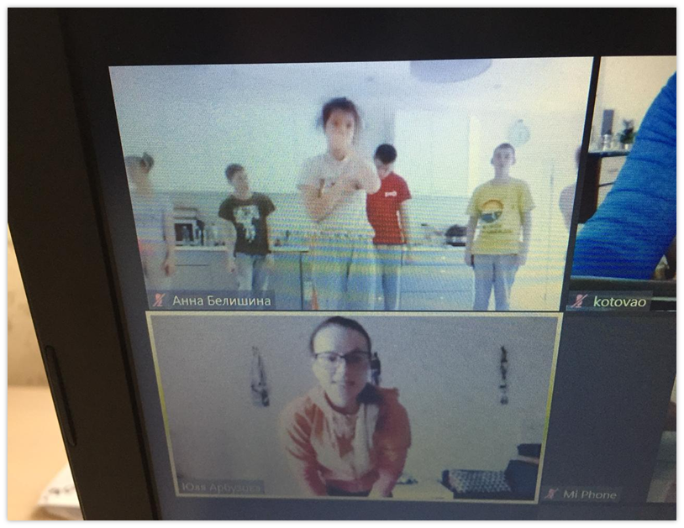
Переход в онлайн #Зарядка_с_Перспективой

Slide 6
Поддержка родителей. Web-школа
Web-школа регулярно проводит бесплатные вебинары для людей с инвалидностью и без.
У нас вы сможете принять участие в правовых вебинарах, в вебинарах о трудоустройстве инвалидов, инклюзивном образовании, параспорте, универсальном дизайне и доступной среды.
Мы также проводим вебинары для сотрудников НКО, благотворительных фондов, где делимся своим опытом. Ежегодно мы проводим десятки вебинаров, участниками которых становятся более 8000 человек.
Вебинары из цикла «Семейные тренировки: игровая гимнастика для детей с особенностями развития» прошли в мае Эксперты адаптивной Физкультуры АНО «Школа Героев» рассказали о пользе совместных тренировок родителей с ребенком в теории и на практике.

Slide 7
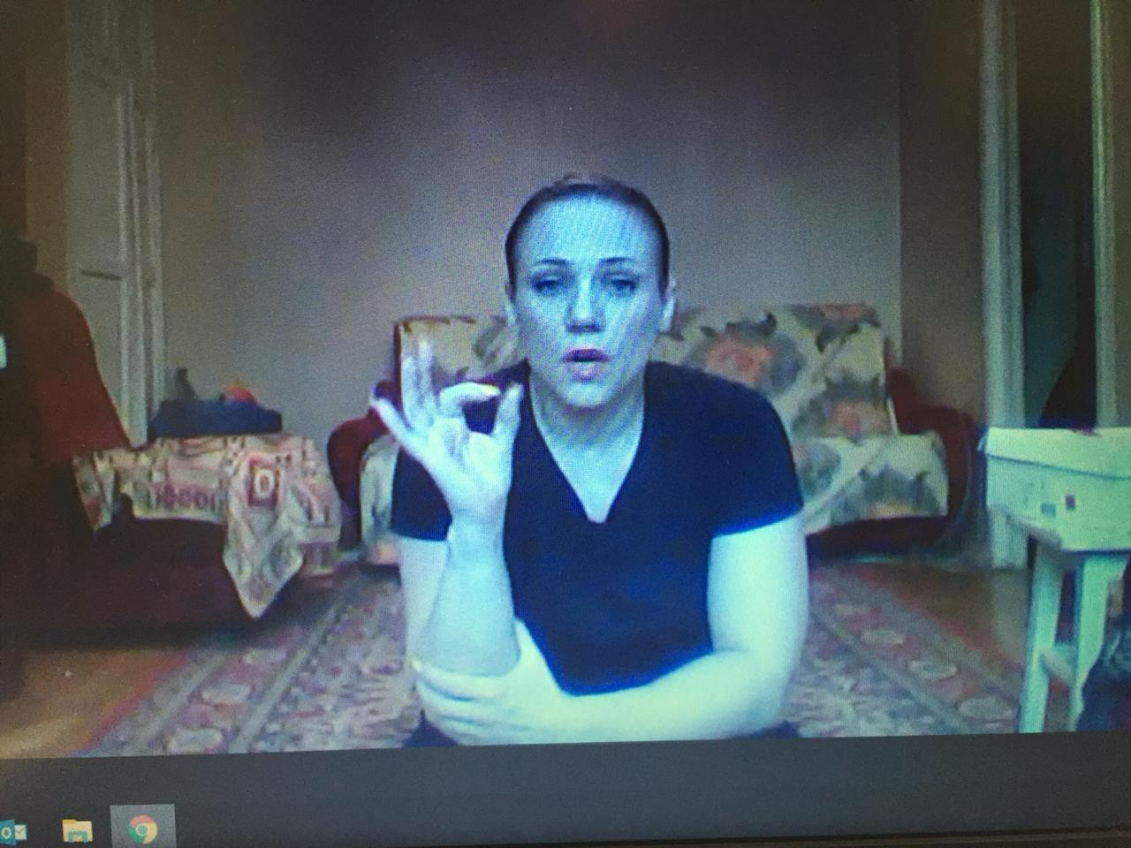

Slide 8
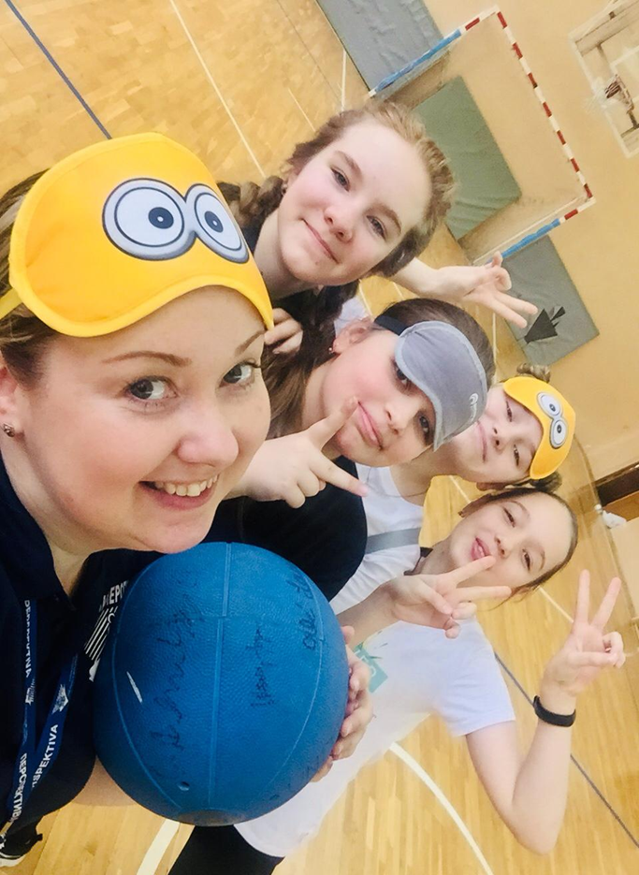

Slide 11
Критерии оценки

Slide 12
Контактная информация
Ссылка на спортивные вебинары https://perspektiva-inva.ru/web-school/sport
Ольга Котова
Руководитель спортивного отдела, многократный призер спартакиады «Мир равных возможностей» среди лиц с ПОДА, Факелоносец паралимпийского огня Сочи-2014.
kotova@perspektiva-inva.ru
89169768213, 84957253982

